Slide 1
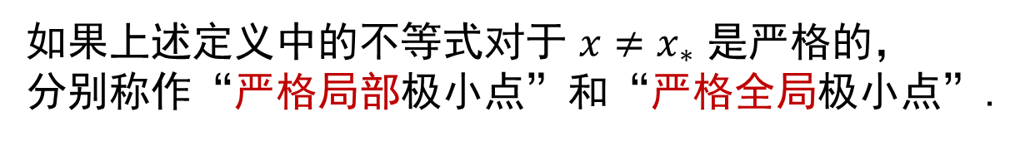
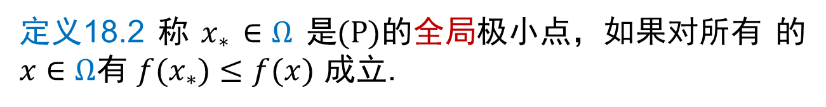

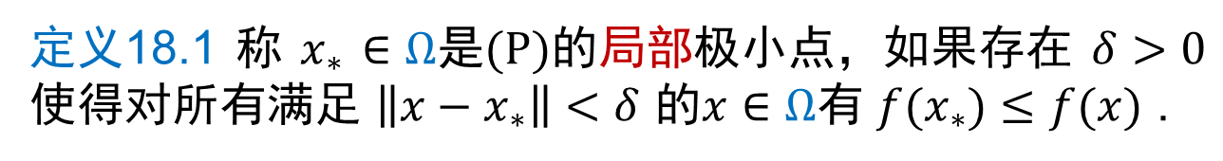

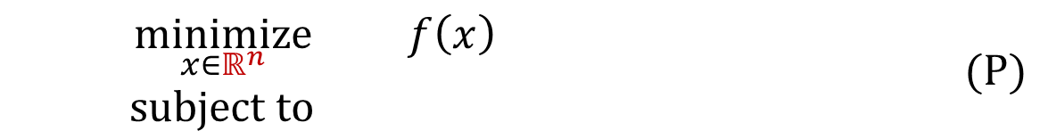
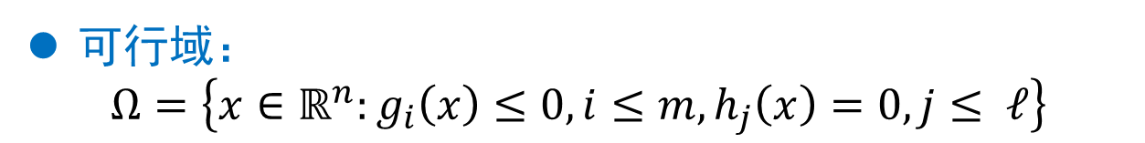
约束优化的最优性条件
已知 $f, g_{i},h_{j}:ℝ^{n}→ℝ$. 考虑
$\begin{matrix}\underset{x∈ℝ^{n}}{minimize}{ f\left(x\right)} & \\ subject to & \end{matrix}$ $(P)$
$$g_{i}\left(x\right)≤0,i=1,⋯,m$$
$$h_{j}\left(x\right)=0,j=1,⋯, ℓ$$
可行域：
$$Ω=\left\{x∈ℝ^{n}:g_{i}\left(x\right)≤0,i≤m,h_{j}\left(x\right)=0,j≤ ℓ\right\}$$
定义18.1 称 $x_{∗}$ $∈Ω$是$(P)$的局部极小点，如果存在 $δ>0$ 使得对所有满足 $\left\|x−x_{∗}\right\|<δ$ 的$x∈Ω$有 ${f(x}_{∗})≤f(x)$ .
定义18.2 称 $x_{∗}$ $∈Ω$ 是$(P)$的全局极小点，如果对所有 的$x∈Ω$有 ${f(x}_{∗})≤f(x)$ 成立.
如果上述定义中的不等式对于 ${x≠x}_{∗}$ 是严格的，
分别称作“严格局部极小点”和“严格全局极小点”.
$f, g_{i},h_{j}∈C^{1}$/$f, g_{i},h_{j}∈C^{2}$时，刻画问题(P)的局部极小点

Slide 2
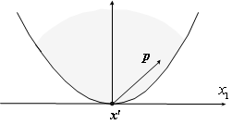
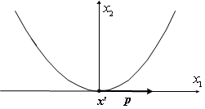

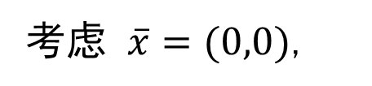

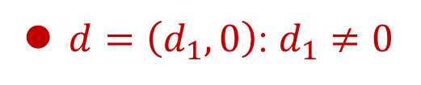


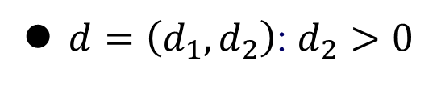




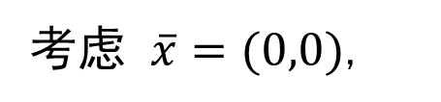
切锥的例子
$$Ω_{1}＝\left\{x∈ℝ^{2}:x_{2}≥x_{1}^{2}\right\}$$
$$Ω_{2}＝\left\{x∈ℝ^{2}:x_{2}=x_{1}^{2}\right\}$$
考虑 $\overline{x}=(0,0)$,
考虑 $\overline{x}=(0,0)$,
$$d$$
$$\overline{x}$$
$$\overline{x}$$
$$d$$
$d=\left(d_{1},d_{2}\right)$: $d_{2}>0$
$d=\left(d_{1},0\right)$: $d_{1}≠0$
$$T_{Ω_{2}}\left(\overline{x}\right)=\left\{\left(d_{1},0\right):d_{1}∈ℝ\right\}$$
$$T_{Ω_{1}}\left(\overline{x}\right)=\left\{\left(d_{1},d_{2}\right):d_{1}∈ℝ,d_{2}≥0\right\}$$

Slide 3
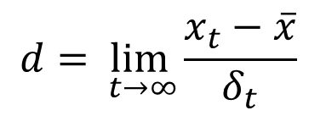
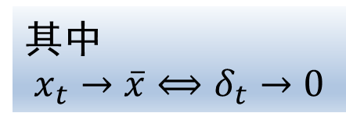
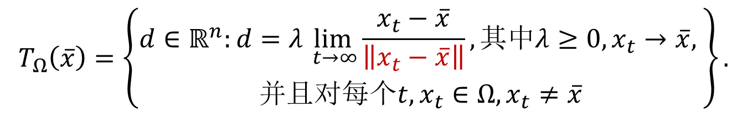
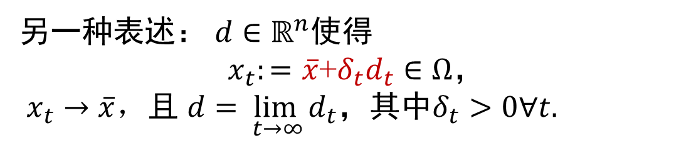
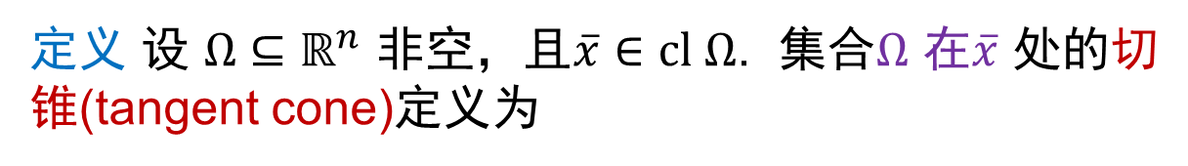
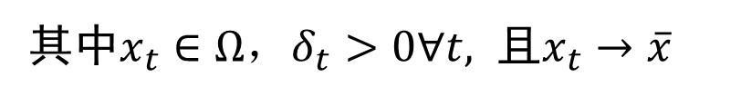
集合在一点的切锥
定义 设 $Ω⊆ℝ^{n}$ 非空，且$\overline{x}∈cl Ω$. 集合$Ω$ 在$\overline{x}$ 处的切锥(tangent cone)定义为
$$T_{Ω}\left(\overline{x}\right)=\left\{\begin{aligned}d∈ℝ^{n}:d=λ\lim_{ t→∞}{\frac{x_{t}−\overline{x}}{\left\|x_{t}−\overline{x}\right\|}, 其中λ≥0,x_{t}→\overline{x},} \\ 并且对每个t,x_{t}∈Ω,x_{t}≠\overline{x}\end{aligned}\right\}.$$
已知$\overline{x}∈cl Ω$. 设$d∈ℝ^{n}$满足
$$d=\lim_{ t→∞}{\frac{x_{t}−\overline{x}}{δ_{t}} }$$
其中
$$x_{t}→\overline{x}⟺δ_{t}→0$$
其中$x_{t}∈Ω，δ_{t}>0∀t,$ 且$x_{t}→\overline{x}$
另一种表述： $d∈ℝ^{n}\text{使得}$
$x_{t}:=\overline{x}$+$δ_{t}d_{t}∈Ω$，
$x_{t}→\overline{x}$，且 $d=\lim_{ t→∞}{d_{t}}$，其中$δ_{t}>0∀t.$
集合$Ω$在$\overline{x}$的切锥由所有满足上述事实的向量$d组成$.
Notes:
\Omega_1={x\in R^2: x_2=x_1^2}, \Omega_2={x\in R^2: x_2>=x_1^2}, \bar x=(0,0). 写出二者的切锥

Slide 4

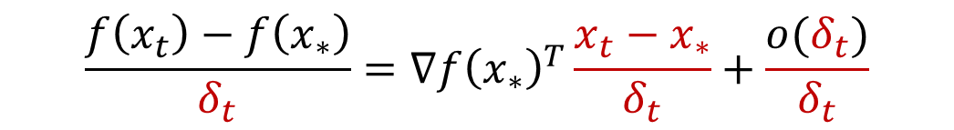
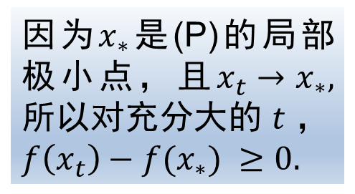
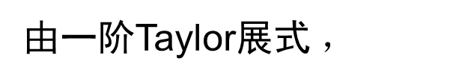
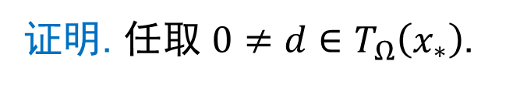
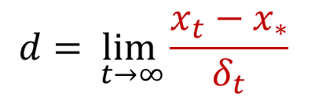
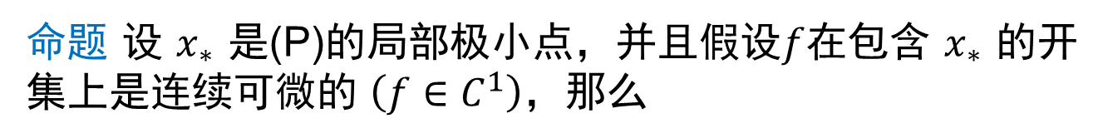
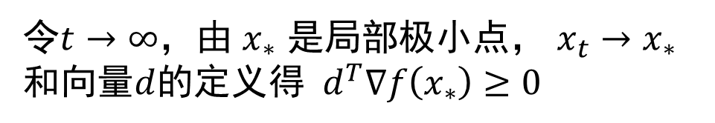
几何最优性条件
命题 设 $x_{∗}$ 是(P)的局部极小点，并且假设$f$在包含 $x_{∗}$ 的开集上是连续可微的 $\left(f∈C^{1}\right)$，那么
$$d^{T}∇f\left(x_{∗}\right)≥0 ∀d∈T_{Ω}\left(x_{∗}\right).$$
$$\left\{d∈ℝ^{n}:d^{T}∇f\left(x_{∗}\right)<0\right\}⋂T_{Ω}\left(x_{∗}\right)=∅.$$
证明. 任取 $0≠d∈T_{Ω}\left(x_{∗}\right)$.
由切向量的定义，存在点列
$\left\{x_{t}\right\}⊆Ω∖\left\{x_{∗}\right\}$和正标量序列$\left\{δ_{t}\right\}, δ_{t}→0$满足
$$d=\lim_{ t→∞}{\frac{x_{t}−x_{∗}}{δ_{t}} }$$
由一阶Taylor展式 $，$
$$f\left(x_{t}\right)=f\left(x_{∗}\right)+{∇f\left(x_{∗}\right)}^{T}\left(x_{t}−x_{∗}\right)+o(\left\|x_{t}−x_{∗}\right\|)$$
$$\frac{f\left(x_{t}\right)−f\left(x_{∗}\right)}{δ_{t}}={∇f\left(x_{∗}\right)}^{T}\frac{x_{t}−x_{∗}}{δ_{t}}+\frac{o(δ_{t})}{δ_{t}}$$
因为$x_{∗}$是(P)的局部极小点，且$x_{t}→x_{∗},$ 所以对充分大的 $t$ ，
$f\left(x_{t}\right)−f(x_{∗}) ≥0.$
令$t→∞$，由 $x_{∗}$ 是局部极小点， $x_{t}→x_{∗}$
和向量$d$的定义得 $d^{T}∇f\left(x_{∗}\right)≥0$

Slide 5
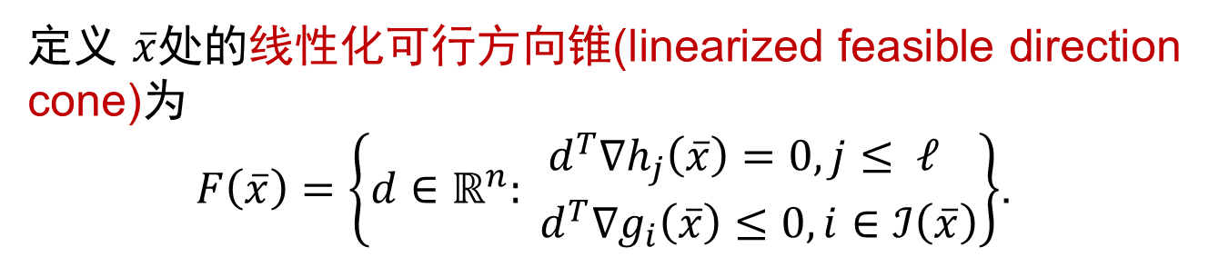
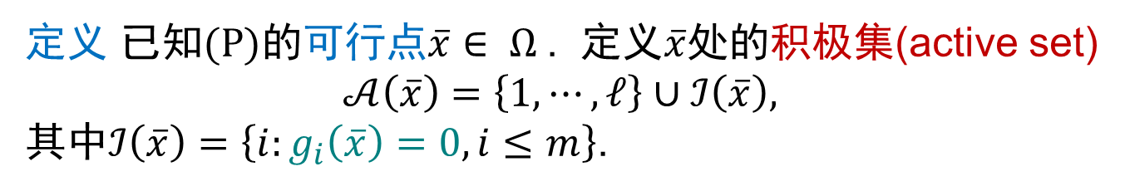
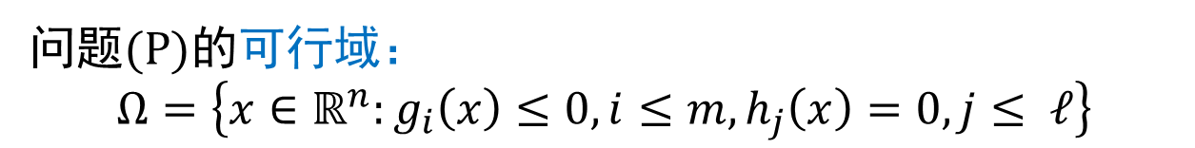
线性化可行方向锥
问题$(P)$的可行域：
$$Ω=\left\{x∈ℝ^{n}:g_{i}\left(x\right)≤0,i≤m,h_{j}\left(x\right)=0,j≤ ℓ\right\}$$
定义 已知$(P)$的可行点$\overline{x}∈ Ω$. 定义$\overline{x}$处的积极集(active set)
$$𝒜\left(\overline{x}\right)=\left\{1,⋯,ℓ\right\}∪ℐ\left(\overline{x}\right),$$
$其中ℐ\left(\overline{x}\right)=\left\{i:g_{i}\left(\overline{x}\right)=0,i≤m\right\}$.
定义 $\overline{x}$处的线性化可行方向锥(linearized feasible direction cone)为
$F\left(\overline{x}\right)=\left\{d∈ℝ^{n}: \begin{matrix}d^{T}∇h_{j}\left(\overline{x}\right)=0,j≤ ℓ \\ d^{T}∇g_{i}\left(\overline{x}\right)≤0,i∈ℐ\left(\overline{x}\right)\end{matrix}\right\}$.

Slide 6
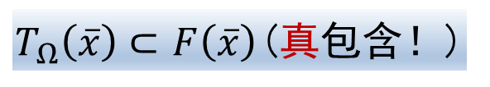
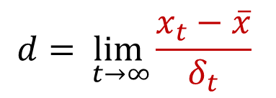

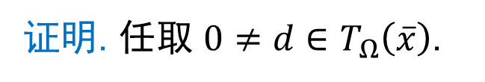

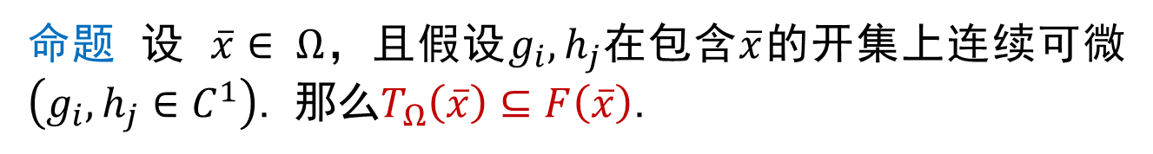
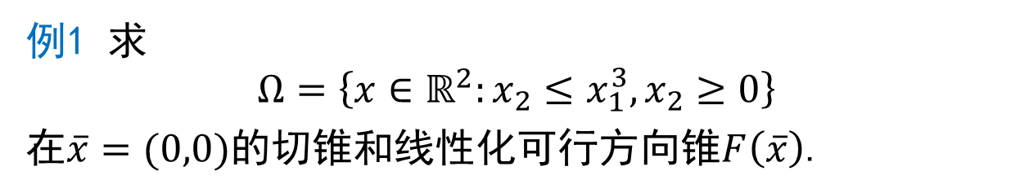

切锥与线性化可行方向锥的关系
例1 求
$$Ω=\left\{x∈ℝ^{2}:x_{2}≤x_{1}^{3}, x_{2}≥0\right\}$$
在$\overline{x}=(0,0)$的切锥和线性化可行方向锥$F\left(\overline{x}\right)$.
解答.
由几何直观，得$T_{Ω}\left(\overline{x}\right)=\left\{(d_{1},0)∈ℝ^{2}:d_{1}≥0\right\}$.
$$ℐ\left(\overline{x}\right)=\left\{1，2\right\}$$
$$∇g_{1}\left(\overline{x}\right)=\left(0,1\right),∇g_{2}\left(\overline{x}\right)=\left(0,−1\right)$$
$$F\left(\overline{x}\right)=\left\{(d_{1},0)∈ℝ^{2}:d_{1}∈ℝ\right\}$$
$T_{Ω}\left(\overline{x}\right)⊂$ $F\left(\overline{x}\right)$(真包含！)
命题 设 $\overline{x}∈ Ω$，且假设$g_{i},h_{j}$在包含$\overline{x}$的开集上连续可微 $\left(g_{i},h_{j}∈C^{1}\right)$. 那么$T_{Ω}\left(\overline{x}\right)⊆F\left(\overline{x}\right)$.
证明. 任取 $0≠d∈T_{Ω}\left(\overline{x}\right)$.
由切向量的定义，存在点列
$\left\{x_{t}\right\}⊆Ω∖\left\{\overline{x}\right\}$和正标量序列$\left\{δ_{t}\right\}, δ_{t}→0$满足
$$d=\lim_{ t→∞}{\frac{x_{t}−\overline{x}}{δ_{t}} }$$

Slide 7
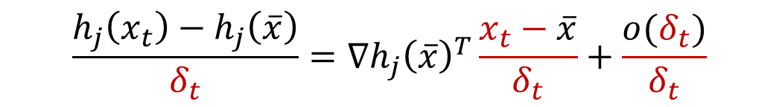
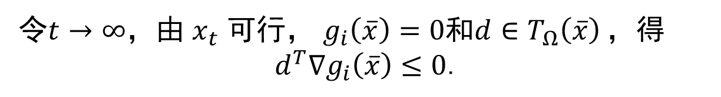
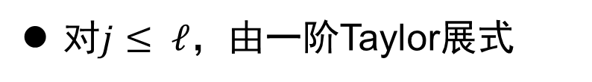
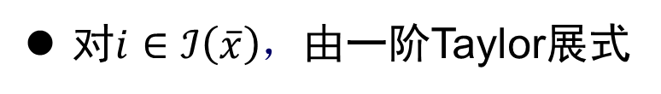
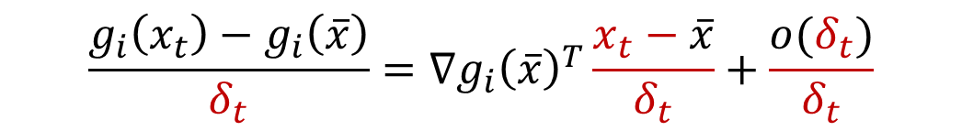
切锥与线性化可行方向锥的关系(续)
对$j≤ ℓ$，由一阶Taylor展式
$$h_{j}\left(x_{t}\right)=h_{j}\left(\overline{x}\right)+{∇h_{j}\left(\overline{x}\right)}^{T}\left(x_{t}−\overline{x}\right)+o(\left\|x_{t}−\overline{x}\right\|)$$
$$\frac{h_{j}\left(x_{t}\right)−h_{j}\left(\overline{x}\right)}{δ_{t}}={∇h_{j}\left(\overline{x}\right)}^{T}\frac{x_{t}−\overline{x}}{δ_{t}}+\frac{o(δ_{t})}{δ_{t}}$$
令$t→∞$，由 $x_{t}$ 可行和$d∈𝒯_{Ω}\left(\overline{x}\right)$，得$d^{T}∇h_{j }\left(\overline{x}\right)=0$
对$i∈ℐ\left(\overline{x}\right)$，由一阶Taylor展式
$$g_{i}\left(x_{t}\right)=g_{i}\left(\overline{x}\right)+{∇g_{i}\left(\overline{x}\right)}^{T}\left(x_{t}−\overline{x}\right)+o(\left\|x_{t}−\overline{x}\right\|)$$
$$\frac{g_{i}\left(x_{t}\right)−g_{i}\left(\overline{x}\right)}{δ_{t}}={∇g_{i}\left(\overline{x}\right)}^{T}\frac{x_{t}−\overline{x}}{δ_{t}}+\frac{o(δ_{t})}{δ_{t}}$$
令$t→∞$，由 $x_{t}$ 可行， $g_{i}\left(\overline{x}\right)=0$和$d∈T_{Ω}\left(\overline{x}\right)$，得
$d^{T}∇g_{i}\left(\overline{x}\right)≤0$.

Slide 8
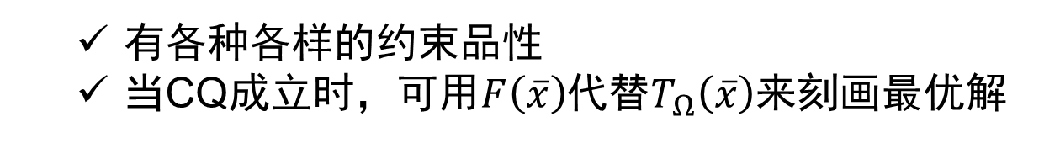
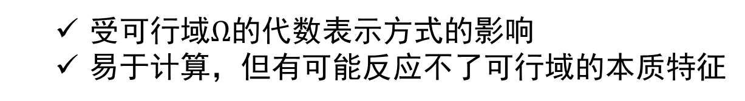
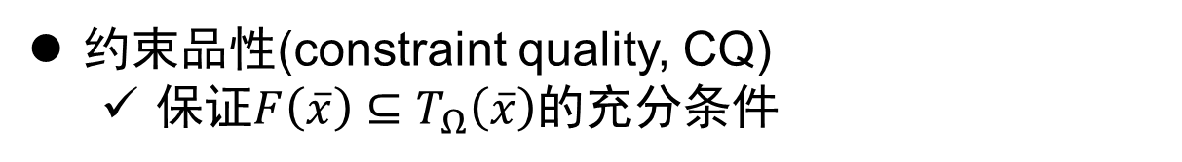
约束品性
线性化可行方向锥
受可行域$Ω$的代数表示方式的影响
易于计算，但有可能反应不了可行域的本质特征
切锥
仅由可行域决定
反应了可行域的本质特征，但不容易计算
约束品性(constraint quality, CQ)
保证$F\left(\overline{x}\right)⊆T_{Ω}\left(\overline{x}\right)$的充分条件
有各种各样的约束品性
当CQ成立时，可用$F\left(\overline{x}\right)$代替$T_{Ω}\left(\overline{x}\right)$来刻画最优解
Notes:
比如L_1单位球！

Slide 9
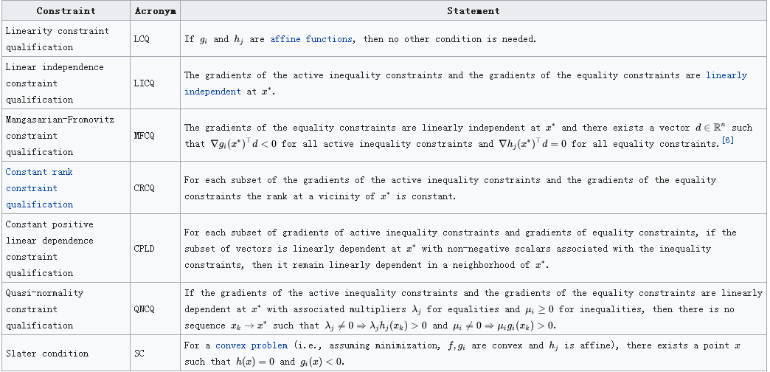
各种约束品性

Slide 10
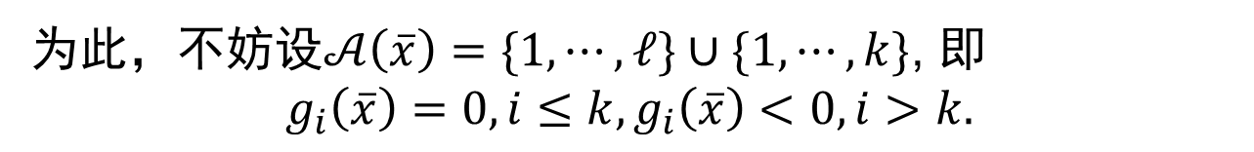

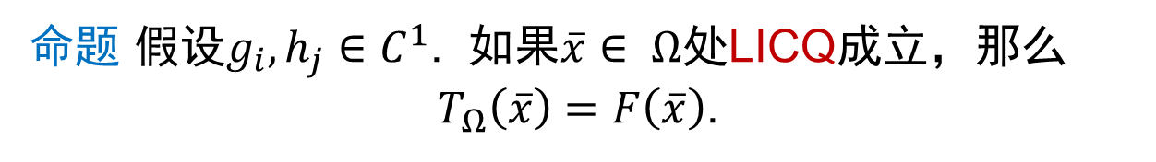

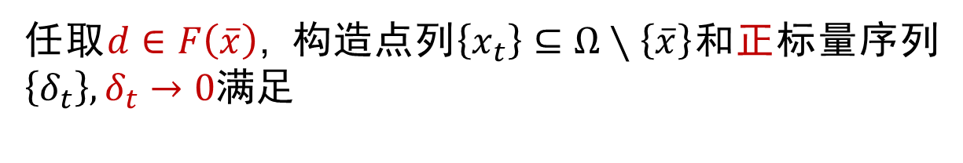
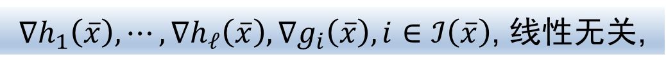
线性无关约束品性
定义 设 $\overline{x}∈ Ω$. 如果$\overline{x}$处积极约束的梯度线性无关：
$∇h_{1}\left(\overline{x}\right),⋯,∇h_{ℓ}\left(\overline{x}\right),∇g_{i}\left(\overline{x}\right),i∈ℐ\left(\overline{x}\right)$, 线性无关,
称$\overline{x}$处线性无关约束品性(linear impendence constraint quality，LICQ)成立.
命题 假设$g_{i},h_{j}∈C^{1}$. 如果$\overline{x}∈ Ω$处LICQ成立，那么
$T_{Ω}\left(\overline{x}\right)=F\left(\overline{x}\right)$.
证明
任取$d∈F\left(\overline{x}\right)$, 构造点列$\left\{x_{t}\right\}⊆Ω∖\left\{\overline{x}\right\}$和正标量序列$\left\{δ_{t}\right\}, δ_{t}→0$满足
$$d=\lim_{ t→∞}{\frac{x_{t}−\overline{x}}{δ_{t}} }$$
为此，不妨设$𝒜\left(\overline{x}\right)=\{1,⋯,ℓ\}∪\{1,⋯,k\}$, 即
$$g_{i}\left(\overline{x}\right)=0, i≤k,g_{i}\left(\overline{x}\right)<0, i>k.$$
因为$\overline{x}$处LICQ成立，所以$ℓ+k≤n$. 不妨设$ℓ+k=n$.
Notes:
比如L_1单位球！

Slide 11
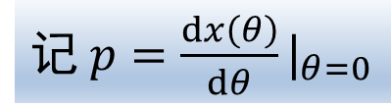
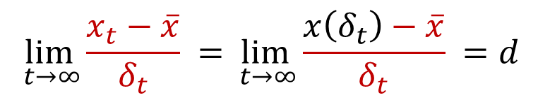
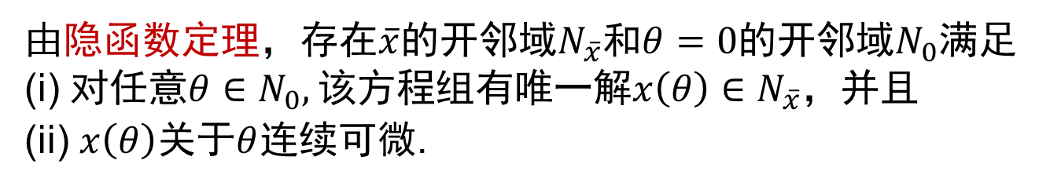
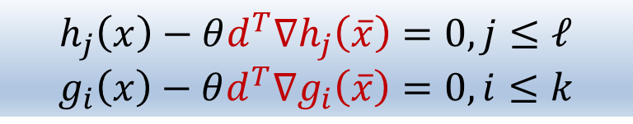
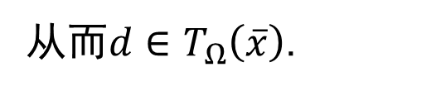
线性无关约束品性(续)
证明（续）
$$h_{j}\left(x\right)−θd^{T}∇h_{j}\left(\overline{x}\right)=0, j≤ℓ$$
$$g_{i}\left(x\right)−θd^{T}∇g_{i}\left(\overline{x}\right)=0, i≤k$$
构造方程组：
由隐函数定理，存在$\overline{x}$的开邻域$N_{\overline{x}}$和$θ=0$的开邻域$N_{0}$满足
(i) 对任意$θ∈N_{0},$该方程组有唯一解$x\left(θ\right)∈N_{\overline{x}}$，并且
(ii) $x\left(θ\right)关于θ$连续可微.
记$p={\frac{dx\left(θ\right)}{dθ}\text{|}}_{θ=0}$
将$x\left(θ\right)$代入方程组，由隐函数求导法则和LICQ成立得$p=d$.
从而，取$δ_{t} ∈N_{0}$， $δ_{t}>0$且$δ_{t}→0$，
由(i)知 $x\left(δ_{t}\right)$满足方程组；进一步由$d∈F\left(\overline{x}\right)$知 $\left\{x_{t}\right\}⊆Ω$.
$$\lim_{ t→∞}{\frac{x_{t}−\overline{x}}{δ_{t}} }=\lim_{ t→∞}{\frac{x\left(δ_{t}\right)−\overline{x}}{δ_{t}} }=d$$
由(ii)，
从而$d∈T_{Ω}\left(\overline{x}\right)$.
Notes:
比如L_1单位球！

Slide 12




线性约束品性
定义 设 $\overline{x}∈ Ω$. 如果$\overline{x}$处积极约束都是线性的：
$h_{1},⋯, h_{ℓ},g_{i},i∈ℐ\left(\overline{x}\right)$, 是线性函数,
称$\overline{x}$处线性约束品性(linearity constraint quality，LCQ)成立.
命题 设 $\overline{x}∈ Ω$. 如果$\overline{x}$处LCQ成立，那么$T_{Ω}\left(\overline{x}\right)=F\left(\overline{x}\right)$.
证明
任取$d∈F\left(\overline{x}\right)$,
令$x_{t}=\overline{x}+\frac{1}{t}d, δ_{t}=\frac{1}{t}$，易见$\left\{δ_{t}\right\}是\text{正}\text{标量序列}，δ_{t}→0;$
再由$F\left(\overline{x}\right)$的定义和LCQ成立，可验证$\left\{x_{t}\right\}⊆Ω∖\left\{\overline{x}\right\}$，并且
$$d=\lim_{ t→∞}{\frac{x_{t}−\overline{x}}{δ_{t}} }$$
从而$d∈T_{Ω}\left(\overline{x}\right)$.
应用：对只含线性约束的优化问题， 比如线性规划和二次规划，$T_{Ω}\left(\overline{x}\right)=F\left(\overline{x}\right)$自然成立.
Notes:
比如L_1单位球！

Slide 13






KKT条件的引入
回顾几何最优性条件： 设$f∈C^{1}，$
$x_{∗}$是(P)的局部极小点$⟹d^{T}∇f\left(x_{∗}\right)≥0 ∀d∈T_{Ω}\left(x_{∗}\right).$
$$\left\{d∈ℝ^{n}:d^{T}∇f\left(x_{∗}\right)<0\right\}⋂T_{Ω}\left(x_{∗}\right)=∅.$$
引入约束规范
设$f,g_{i},h_{j}∈C^{1}，$假设某种CQ 成立，$T_{Ω}\left(x_{∗}\right)=F\left(x_{∗}\right).$
$$\left\{d∈ℝ^{n}:d^{T}∇f\left(x_{∗}\right)<0\right\}⋂F\left(x_{∗}\right)=∅$$
$$0∈arg$$
$$\begin{matrix}minimize & d^{T}∇f\left(x_{∗}\right) \\ subject to & d^{T}∇h_{j}\left(x_{∗}\right)=0,j≤ ℓ \\ & d^{T}∇g_{i}\left(x_{∗}\right)≤0,i∈ℐ\left(x_{∗}\right)\end{matrix}$$
$$\begin{matrix}d^{T}∇f\left(x_{∗}\right)<0 \\ d^{T}∇h_{j}\left(x_{∗}\right)=0,j≤ ℓ \\ d^{T}∇g_{i}\left(x_{∗}\right)≤0,i∈ℐ\left(x_{∗}\right)\end{matrix}$$
无解！
仍然不容易验证！
Notes:
比如L_1单位球！

Slide 14









从线性规划的最优性条件到KKT条件
设$f,g_{i},h_{j}∈C^{1}. \text{假设某种}\text{CQ} \text{成立}，从而T_{Ω}\left(x_{∗}\right)=F\left(x_{∗}\right)$.
$$0∈arg$$
$$\begin{matrix}minimize & d^{T}∇f\left(x_{∗}\right) \\ subject to & d^{T}∇h_{j}\left(x_{∗}\right)=0,j≤ ℓ \\ & d^{T}∇g_{i}\left(x_{∗}\right)≤0,i∈ℐ\left(x_{∗}\right)\end{matrix}$$
$x_{∗}$是(P)的局部极小点$⟹$
存在$λ_{i}^{∗}≥0,i∈ℐ\left(x_{∗}\right),μ_{j}^{∗}, j≤ ℓ$使得
$$∇f\left(x_{∗}\right)+\sum_{j=1}^{ℓ}{μ_{j}^{∗}}∇h_{j}\left(x_{∗}\right)+\sum_{i∈ℐ\left(x_{∗}\right)}{λ_{i}^{∗}∇g_{i}\left(x_{∗}\right)}=0$$
为非积极约束补充定义乘子： $λ_{i}^{∗}=0, i∉ℐ\left(x_{∗}\right)$
存在$λ_{i}^{∗}≥0,i≤m,μ_{j}^{∗}, j≤ ℓ$使得
$$∇f\left(x_{∗}\right)+\sum_{j=1}^{ℓ}{μ_{j}^{∗}}∇h_{j}\left(x_{∗}\right)+\sum_{i=1}^{m}{λ_{i}^{∗}∇g_{i}\left(x_{∗}\right)}=0$$
互补松弛条件：
$$λ_{i}^{∗}g_{i}\left(x_{∗}\right)=0,i≤m$$
Notes:
比如L_1单位球！

Slide 15








Karush-Kuhn-Tucker(KKT)条件
定理(一阶必要条件) 设$f,g_{i},h_{j}∈C^{1}, x_{∗}$是(P)的局部极小点并且在$x_{∗}$处LICQ或者LCQ成立，那么存在$λ_{i}^{∗}, μ_{j}^{∗}$满足
$$∇f\left(x_{∗}\right)+\sum_{j=1}^{ℓ}{μ_{j}^{∗}}∇h_{j}\left(x_{∗}\right)+\sum_{i=1}^{m}{λ_{i}^{∗}∇g_{i}\left(x_{∗}\right)}=0$$
对偶
可行性
$$λ_{i}^{∗}≥0，i≤m$$
原始可行性：
$$h_{j}\left(x_{∗}\right)=0，j≤ ℓ$$
$$g_{i}\left(x_{∗}\right)≤0，i≤m$$
互补松弛条件：
$$λ_{i}^{∗}g_{i}\left(x_{∗}\right)=0，i≤m$$
称满足KKT条件的$(x_{∗}{,λ}_{}^{∗}, μ_{}^{∗})$是KKT对， 称$x_{∗}$是问题(P)的KKT点，$\left(λ^{∗},μ^{∗}\right)$是与$x_{∗}$对应的Lagrange乘子.
当对每个$i≤m$，$λ_{i}^{∗}$与$g_{i}\left(x_{∗}\right)$中仅有一个等于零时，称严格互补松弛条件成立.
LICQ成立时，与$x_{∗}$对应的Lagrange乘子唯一.
CQ不成立，局部极小点不一定是KKT点.
Notes:
比如L_1单位球！

Slide 16






一阶条件——例
$$∇h_{1}$$
$$∇h_{1}$$
$$∇g_{1}$$
$$∇h_{1}$$

Slide 17













一阶条件——例(续1)
$$x_{∗}=(1,0)$$
$$ℐ(x_{∗})=\left\{ 2\right\}$$
非KKT点.
$$∇g_{1}$$
$$∇g_{1}$$
$$∇g_{2}$$
$$∇g_{2}$$
$$x_{∗}=(−\sqrt{2},0)$$
$$x_{∗}=(\sqrt{2},0)$$
$$ℐ(x_{∗})=\left\{1, 2\right\}$$
$$ℐ(x_{∗})=\left\{1, 2\right\}$$
$$λ^{∗}=\left(−\frac{1}{2\sqrt{2}},1\right)$$
$$λ^{∗}=\left(\frac{1}{2\sqrt{2}},1\right)$$
非KKT点.
是KKT点.

Slide 18










乘子的解释－灵敏度
考虑
得
$x_{∗}=\left(\frac{\sqrt{2}}{2},\frac{\sqrt{2}}{2}\right)$, $λ^{∗}=\frac{\sqrt{2}}{2}$
灵敏度问题的实例：参见HW6
对约束进行扰动，得扰动问题
设
$$g(x) ≤0$$
其中$g\left(x\right):ℝ^{2}→ℝ$.
设$x_{∗} 是KKT点，g\left(x_{∗}\right)=0$，与$x_{∗}$对应的Lagrange乘子是$λ^{∗}$.

Slide 19





乘子的解释－灵敏度(续)
扰动问题
$$g(x) ≤ε$$
那么 $L\left(x,λ,ε\right)=f\left(x\right)+λ(g\left(x\right)−ε)$
记扰动问题的解和乘子分别为$x\left(ε\right)$和$λ\left(ε\right)$，则
则$ω^{′}\left(0\right)=−λ^{∗}$.
从而 .
Lagrange乘子的解释：最优值关于约束的灵敏度；
当约束右端项增加一个单位时，最优值改变量的相反数！

Slide 20



关于KKT条件
仅当所考虑的点是目标和约束函数的可微点，且该点处某种约束品性成立时，KKT点才是最优解的必要条件！
考虑：
minimize x₂
(P1)
subject to
minimize x₁
(P2)
subject to
$x_{∗}=\left(0,0\right)\text{是}\left(P1\right)和\text{(}\text{P}\text{2)}的\text{最优解}.$
$(0,0)$是(P1)的KKT点，但不是(P2)的KKT点.
即使KKT条件成立，也只是一个必要条件！
$$\begin{matrix}\text{minimize} & x^{3} \\ \text{subject} \text{to} & −1≤x≤1\end{matrix}$$
易见 $x_{∗}$ = 0是KKT点，但$x_{∗}$ = 0 不是局部极小点.

Slide 21





凸规划
凸规划(优化)：
凸集$Ω⊆ℝ^{n}$上极小化凸函数$f(x)$.
性质 凸规划的局部极小点也是全局极小点.
引理 凸函数$f$的(下)水平集(lower level set)
$$L_{γ}=\left\{x∈domf:f(x)≤γ\right\}$$
是凸集，其中$γ∈ℝ$.
(狭义)
凸规划(优化)：
$\begin{matrix}minimize & f\left(x\right) \\ subject to & g_{i}\left(x\right)≤0,i=1,⋯,m\end{matrix}$ $(P)$
$a_{j}^{T}x=b_{j},j=1,⋯, ℓ$.
其中$f,g_{i}∀i是凸\text{函数}， a_{j}∈ℝ^{n},b_{j}∈$ $ℝ$ $,j=1,⋯, ℓ$.
定理 假设 $f,g_{i}∀i是凸\text{函数}\text{.}$ 设$x_{∗}是$(P)的KKT点，那么$x_{∗}$是(P)的全局极小点.
事实： (a) 线性规划是凸规划；
(b) 对于二次规划，当目标函数的Hesse矩阵半正定时是凸规划.

Slide 22






凸规划——例
例1
$$x_{∗}=(1,0)$$
$$ℐ\left(x_{∗}\right)=\{1, 2\}$$
$$∇f\left(x_{∗}\right)=\left[\begin{matrix}−1 \\ −\frac{1}{2}\end{matrix}\right],∇g_{1}\left(x_{∗}\right)=\left[\begin{matrix}1 \\ 1\end{matrix}\right],∇g_{2}\left(x_{∗}\right)=\left[\begin{matrix}1 \\ −1\end{matrix}\right]$$
得Lagrange乘子$λ^{∗}=(\frac{3}{4}, \frac{1}{4}, 0,0)$
因为待求问题是凸规划，所以 $x_{∗}$是全局解.

Slide 23

凸规划的解不一定是KKT点
例2 (缺乏CQ时KKT条件失效)
按语：如果约束品性不成立，凸规划的局部极小点也不一定是KKT点!

